Slide 1
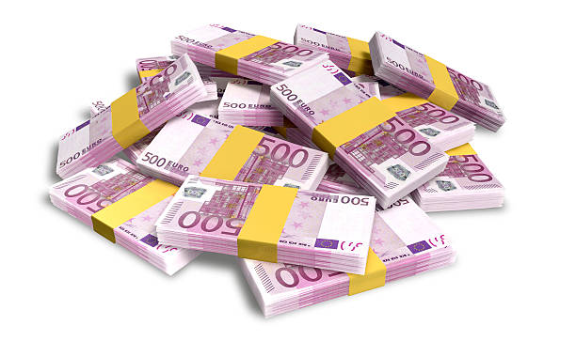
Financiën Leerjaar 1 - Periode 1 - de basis -

Slide 2
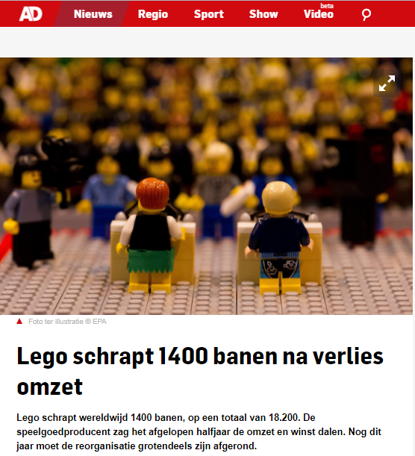

Slide 5
Begrippen
Wat betekent het begrip ‘afzet’?
Wat is het verschil tussen de ‘inkoopprijs’ en de ‘verkoopprijs’
Hoe bereken je de ‘omzet’?
Wat betekent ‘Belasting Toegevoegde Waarde’ (BTW)?

Slide 6
Programma
Inkoopprijs
Inkoopfactuurprijs
Belasting Toegevoegde Waarde (BTW)
Doelstellingen:
Na deze les kennen jullie de begrippen Afzet, Inkoopprijs, Verkoopprijs, Omzet & BTW
Na deze les kunnen jullie een kostenoverzicht opstellen
Na deze les kunnen jullie de inkoopprijs en het btw-bedrag berekenen

Slide 7
Indeling kostenoverzicht
Artikel | Inkoopfactuurprijs | Btw-tarief | Inkoopprijs | Btw-bedrag
Houten paard | € 114,95 | 21%
Windlicht | € 87,30 | 21%
Theedoos | € 26,02 | 21%
Kaars | € 3,63 | 21%
Karaf | € 31,46 | 21%
Fotolijstje | € 10,89 | 21%
Vaas | € 21,18 | 21%
Rattan tissue box | € 45,98 | 21%
Clock pocket | € 140,06 | 21%
Biscuit box | € 107,69 | 21%

Slide 8
Indeling kostenoverzicht
Artikel | Inkoopfactuurprijs | Btw-tarief | Inkoopprijs | Btw-bedrag
Houten paard | € 114,95 | 21%
Inkoopfactuurprijs | € 114,95 | %
Btw | - | 21 %
Inkoopprijs | € | %

Slide 9
Indeling kostenoverzicht
Artikel | Inkoopfactuurprijs | Btw-tarief | Inkoopprijs | Btw-bedrag
Houten paard | € 114,95 | 21%
Inkoopfactuurprijs | € 114,95 | 121%
Btw | - | 21 %
Inkoopprijs | € | 100 %

Slide 10
Indeling kostenoverzicht
Artikel | Inkoopfactuurprijs | Btw-tarief | Inkoopprijs | Btw-bedrag
Houten paard | € 114,95 | 21%
Inkoopfactuurprijs | € 114,95 | 121%
Btw | € 19,95 | 21 %
Inkoopprijs | € 95,00 | 100 %

Slide 11
Indeling kostenoverzicht
Artikel | Inkoopfactuurprijs | Btw-tarief | Inkoopprijs | Btw-bedrag
Houten paard | € 114,95 | 21%
Windlicht | € 87,30 | 21%
Theedoos | € 26,02 | 21%
Kaars | € 3,63 | 21%
Karaf | € 31,46 | 21%
Fotolijstje | € 10,89 | 21%
Vaas | € 21,18 | 21%
Rattan tissue box | € 45,98 | 21%
Clock pocket | € 140,06 | 21%
Biscuit box | € 107,69 | 21%

Slide 12
Artikel | Inkoopfactuurprijs | Btw-tarief | Inkoopprijs | Btw-bedrag
Houten paard | € 114,95 | 21% | € 95,00 | € 19,95
Windlicht | € 87,30 | 21% | € 72,15 | € 15,15
Theedoos | € 26,02 | 21% | € 21,50 | € 4,52
Kaars | € 3,63 | 21% | € 3,00 | € 0,63
Karaf | € 31,46 | 21% | € 26,00 | € 5,46
Fotolijstje | € 10,89 | 21% | € 9,00 | € 1,89
Vaas | € 21,18 | 21% | € 17,50 | € 3,68
Rattan tissue box | € 45,98 | 21% | € 38,00 | € 7,98
Clock pocket | € 140,06 | 21% | € 115,75 | € 24,31
Biscuit box | € 107,69 | 21% | € 89,00 | € 18,69

